Slide 1
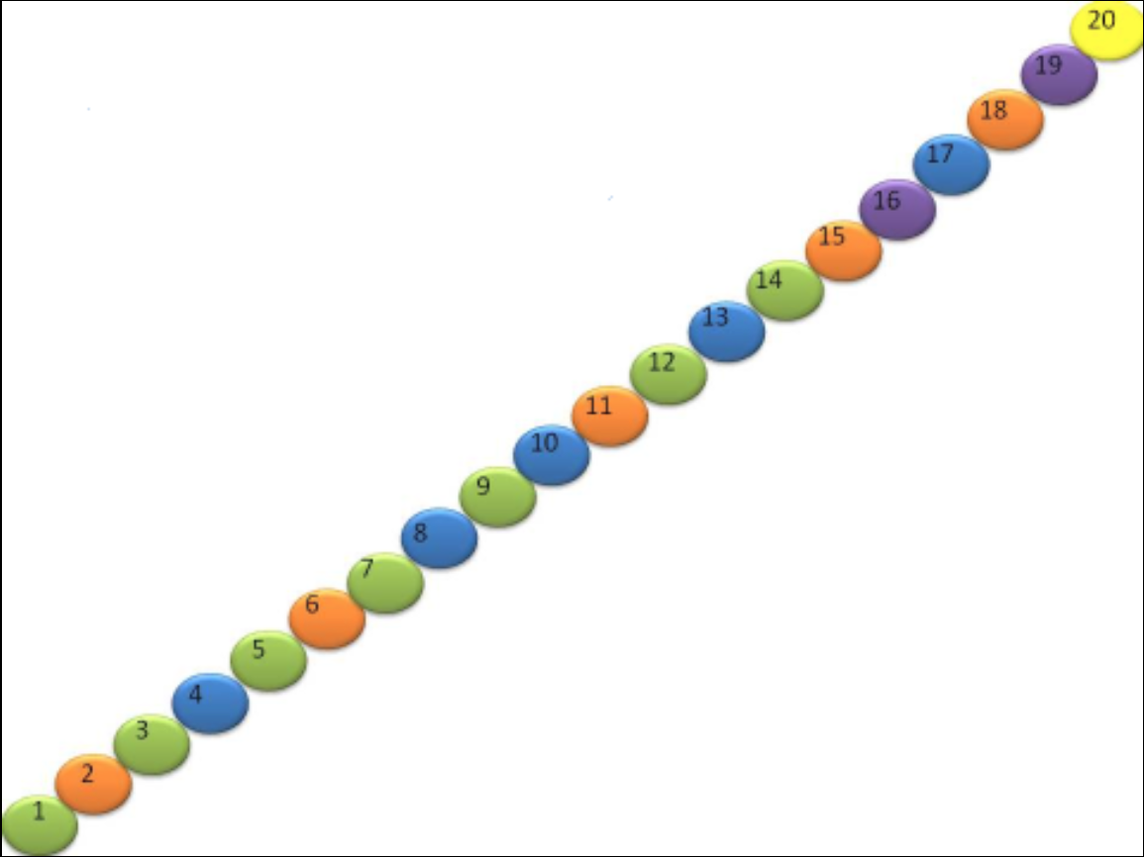
Πράσινο:
Κόκκινο:

Slide 2
Πράσινο:
Κόκκινο:

Slide 3
Πράσινο:
Κόκκινο:

